Slide 1
بسم الله الرّحمن الرّحيم
أدوات الشرط غير الجازمة

Slide 2
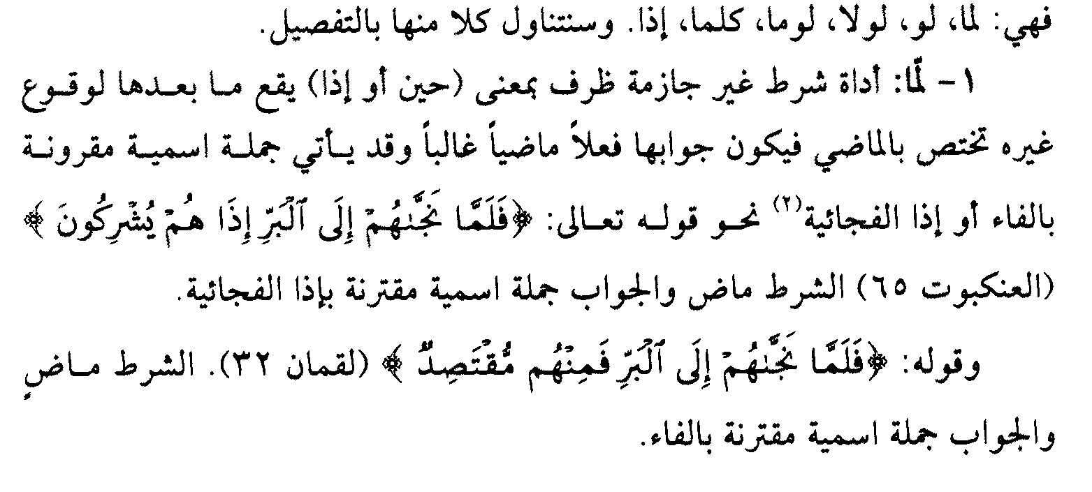
أدوات الشرط غير الجازمة

Slide 3
( لَــــــــــوْ )
قال ابن مالك:
(لو) حرفُ شرطٍ في مُضيٍّ ويقلّ
إيلاؤها مستقبلًا لكن قُبِلْ

Slide 4
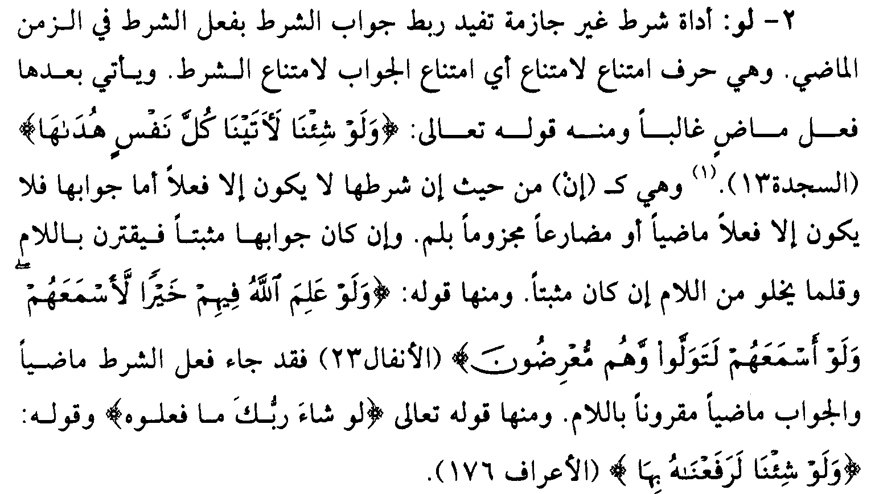

Slide 5
قال ابن مالك:
وإن مضارعٌ تلاها صُرِفَا إلى المضيِّ، نحو لو يفِي كَفَى
إذا وقع بعد (لو) فعل مضارع فإنّها تقلب معناه إلى المضي، مثل:
لو يسمعون كما سمعتُ كلامها
خرّوا لعزةَ رُكّعًا وسجودا
أي: لو سمعوا.

Slide 6
جواب (لو):
جوابها إما:
فعل ماض مثبت، والأكثر اقترانه باللام ويجوز حذفها، نحو: لو قام زيدٌ لقامَ عمرو، أو قام عمرو.
أو ماض منفي بـ (ما)، والأكثر تجرُّدُهُ من اللام، ويجوز اقترانُه بها، نحو: لو قام زيدٌ ما قامَ عمرو، أو لو قام زيدٌ لما قامَ عمرو.
أو مضارع منفي بـ (لم)، وهنا لا يقترن باللام، نحو: لو قام زيدٌ لم يقم عمرو.

Slide 7
3- أَمّــــــا
قال ابن مالك:
أمّا كمهْمَا يَكُ من شيءٍ، وفا لتلوِ تلوِها وجوبًا أُلِفا
(أمّا) حرف تفصيل، تقوم مقام أداة الشرط، وفعل الشرط، والمذكور بعدها جواب الشرط، فلذلك لزمته الفاء، نحو:
أمّا زيدٌ فمنطلقٌ، الأصل: مهما يكُ من شيء فزيدٌ منطلقٌ.
وقد جاء حذف الفاء في الشعر والنثر مثل قوله صلى الله عليه وسلم:
(أمّا بعدُ ما بالُ رجالٍ يشترطون شروطاً ليست في كتاب الله).

Slide 8
4- لـولا ولـومـا
قال ابن مالك:
لولا ولَومَا يلْزمانِ الابتدا إذا امتناعًا بوجودٍ عَقَدَا
لـ (لولا ولوما) استعمالان:

Slide 9
1-حرفا شرط غير جازمين، يدلّان على امتناع الجواب لوجود الشرط، ولا يدخلان إلا على المبتدأ، ويكون الخبر بعدهما محذوفًا وجوبًا، ولا بدّ لهما من جواب، نحو: لولا زيدٌ لأكرمتك. لوما زيدٌ لم يجئ عمرو.
جوابهما:
إمّا أن يكون ماضيًا مثبتًا، والأكثر اقترانه باللام، نحو: لولا زيدٌ لأكرمتُك.
وإمّا أن يكون ماضيًا منفياً بـ (ما)، والأكثر تجُرّده من اللام، نحو: لوما زيدٌ ما جاء عمرو.
وإمّا أن يكون مضارعًا منفياً بـ (لم)، وهنا لا يقترن باللام، نحو: لولا زيدٌ لم يجئ عمرو.

Slide 10
قال ابن مالك:
وبهما التحضيضَ مِزْ، وهلّا، ألّا، ألَا، وَأوْلِيَنْهما الفعلَا
2- الاستعمال الثاني لـ (لولا، لوما)، الدلالة على التحضيض:
ويختصان بالفعل المضارع ومعناهما الحض على العمل، وترك التهاون، نحو: لوما تتوب من ذنبك. لولا تؤدي الشهادة على وجهها.
وإن دخلا على الماضي خلّصا زمنه للمستقبل وحينئذٍ إما أن يدلّا على:
التوبيخ، نحو: لولا ضربتَ زيدًا، ولوما قتلتَ بكرًا.
أو الحثّ على الفعل، ويكون الماضي للمستقبل بمنزلة الأمر، نحو قوله تعالى: (فَلَوْلاَ نَفَرَ مِن كُلِّ فِرْقَةٍ مِّنْهُمْ طَآئِفَةٌ لِّيَتَفَقَّهُواْ) أي: لينفِرْ.

Slide 11
قال ابن مالك:
وقد يليها اسمٌ بفعلٍ مضمرٍ عُلِّقَ أو بظاهرٍ مؤخّرِ
أدوات التحضيض تختصّ بالفعل، ولا تدخل على الاسم، وإذا دخلت عليه يكون معمولاً لفعل مضمر، نحو قول الشاعر:
هلاّ التقدّمُ والقلوبُ صحاحُ
أي: هلا وُجدَ التقدّمُ.
أو معمولًا لفعل مؤخّر، نحو: لولا زيداً ضربتَ.

Slide 12
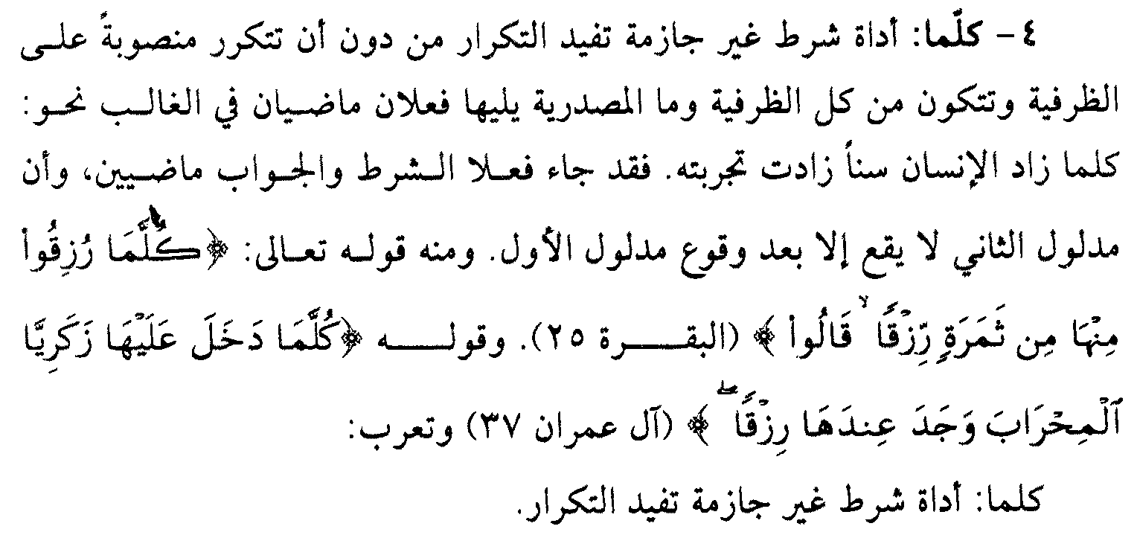

Slide 13
